Slide 1
Diagnoza stanu kształcenia zawodowego i potrzeb w zakresie modernizacji oferty kształcenia dotyczących efektywności i adekwatności kształcenia przez szkoły zawodowe w kontekście potrzeb regionalnego rynku pracy
Moduł I. Mapa kształcenia zawodowego i efektywności kształcenia w województwie podlaskim

Slide 2
Zakres prezentacji
Rozmieszczenie szkół zawodowych w województwie podlaskim
Oferta kształcenia w roku szkolnym 2010/2011
Uczniowie
Absolwenci
Efektywność kształcenia na podstawie wyników egzaminów
Skuteczność kształcenia na podstawie losów absolwentów
Opinie pracodawców dotyczące kształcenia zawodowego

Slide 3
Źródła danych do badania:
Dane pochodzące ze statystyki publicznej (GUS, WUP, SIO);
Pogłębione wywiady indywidualne z przedstawicielami instytucji obejmujących swoim zasięgiem całe województwo, organów prowadzących szkoły zawodowe oraz szkół lub zespołów szkół zawodowych uwzględnionych w badaniu;
Ankieta pocztowa skierowana do szkół lub zespołów szkół objętych badaniem (odpowiedzi uzyskane z 45 szkół lub zespołów szkół);
Badanie ilościowe absolwentów (997 osób);
Badanie przedsiębiorców metodą CATI (600 wywiadów).

Slide 4
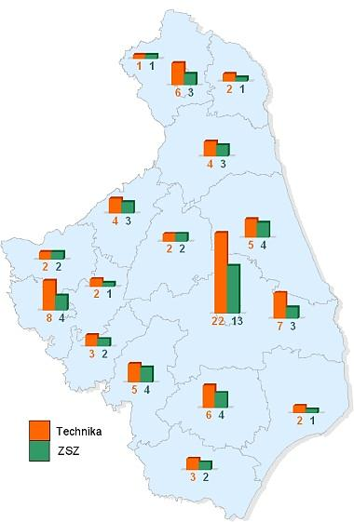
Rozmieszczenie szkół zawodowych w roku szkolnym 2010 - 2011
137 szkół zawodowych, w tym 84 technika (w tym technika uzupełniające) i 53 zasadnicze szkoły zawodowe;
Największa liczba szkół funkcjonowała w największych ośrodkach miejskich regionu (Białystok, Łomża i Suwałki);
Najmniej szkół funkcjonowało w powiatach suwalskim, łomżyńskim, hajnowskim i sejneńskim.

Slide 5
Rozmieszczenie geograficzne oferty kształcenia w 2011 r.
Oferta kształcenia – 73 zawody
Najbogatsza oferta kształcenia
m. Białystok - 52
Powiat wysokomazowiecki – 45
Najmniejsza oferta kształcenia
m. Suwałki - 16
m. Łomża - 40
Powiat suwalski - 5
Powiat łomżyński - 3
Powiat sejneński - 7
Notes:
Większą ofertę niż m. Suwałki mają powiaty augustowski, grajewski i moniecki

Slide 6
Liczba uczniów szkół zawodowych

Slide 7
Liczba uczniów techników i ZSZ w poszczególnych zawodach
Duże zróżnicowanie liczby uczniów w poszczególnych zawodach
Brak uczniów w zawodach: blacharz, kominiarz, kowal, krawiec, monter izolacji budowlanych, ogrodnik i zegarmistrz
Ponad 500 uczniów w następujących zawodach: kucharz małej gastronomii, technik technologii żywności, technik żywienia i gospodarstwa domowego, technik pojazdów samochodowych, technik organizacji usług gastronomicznych
Do 10 uczniów w następujących zawodach: cieśla, dekarz, malarz-tapeciarz, tapicer, fotograf, betoniarz-zbrojarz

Slide 8
Liczba uczniów techników i ZSZ w poszczególnych zawodach
Duża koncentracja zawodowa uczniów
Prawie 45% wszystkich uczniów pobiera naukę w 7 zawodach
technik informatyk - 2045
technik ekonomista - 1829
technik mechanik - 1666
technik rolnik – 1444
technik hotelarstwa - 1397
technik budownictwa – 1118
mechanik pojazdów samochodowych - 1111

Slide 9
Absolwenci w roku szkolnym 2009/2010
1590 absolwentów ZSZ
4392 absolwentów techników
Łączna liczba
5982

Slide 10
Absolwenci w roku szkolnym 2009/2010
– zawody uczone w technikach
Technik technologii żywności - 252
Technik informatyk - 350
Technik hotelarstwa - 268
Technik rolnik - 441
Technik mechanik - 573
Technik ekonomista - 668
Technik żywienia i gospodarstwa domowego - 252

Slide 11
Absolwenci w roku szkolnym 2009/2010
– zawody uczone w ZSZ
Mechanik pojazdów samochodowych - 364
Kucharz małej gastronomii - 198
Cukiernik - 115
Fryzjer -119
Murarz - 112

Slide 12
Absolwenci w roku szkolnym 2009/2010
W przypadku 14 profesji, w roku szkolnym 2009/2010 nie odnotowano żadnego absolwenta
Zawody ZSZ | Zawody uczone w technikum
Betoniarz-zbrojarz | Technik cyfrowych procesów graficznych
Blacharz | Technik logistyk
Fotograf | Technik obsługi turystycznej
Kominiarz | Technik organizacji reklamy
Kowal | Technik pojazdów samochodowych
Monter izolacji budowlanych
Ogrodnik
Tapicer
Zegarmistrz

Slide 13
Analiza efektywności kształcenia zawodowego na podstawie wyników egzaminów zawodowych
82% absolwentów przystąpiło do egzaminów
64% absolwentów zaliczyło egzamin
84% tych, którzy przystąpili, zdało część teoretyczną egzaminu
70% tych, którzy przystąpili, zdało część praktyczną egzaminu

Slide 14
Analiza efektywności kształcenia zawodowego na podstawie wyników egzaminów zawodowych
Wynik egzaminu | Technikum | ZSZ
Część teoretyczna | 85% | 81,5%
Część praktyczna | 62% | 92%
Uzyskanie dyplomu | 59% | 76%

Slide 15
Wyniki egzaminów zawodowych w ujęciu przestrzennym
m. Białystok
m. Suwałki
Powiat augustowski
Powiat grajewski
Powiat kolneński
Powiat sejneński
Powiat zambrowski
Powiat białostocki
Powiat bielski
Notes:
Średnia w kraju 66% zdawalności, średnia w woj. podlaskim – 64%
Powyżej średniej krajowej – strzałka w górę
Poniżej średniej wojewódzkiej – strzałka w dół

Slide 16
Wyniki egzaminów w podziale na zawody na tle kraju (najpopularniejsze zawody)
Powyżej średniej krajowej:
Technik budownictwa
Technik hotelarstwa
Technik informatyk
Technik mechanik
Poniżej średniej krajowej:
Mechanik pojazdów samochodowych
Technik ekonomista
Technik rolnik

Slide 17
Sytuacja absolwentów na rynku pracy
(statystyka PUP)
Powiat | Odsetek bezrobotnych absolwentów | Powiat | Odsetek bezrobotnych absolwentów
Augustowski | 11,2% | m. Suwałki | 14,2%
Białostocki | 24,4% | Moniecki | 22,7%
Bielski | 29,5% | Sejneński | 12,5%
Grajewski | 19,9% | Siemiatycki | 16,3%
Hajnowski | 4,8% | Sokólski | 33,6%
Kolneński | 48,2% | Suwalski | 16,4%
Łomżyński | 13,2% | Wysokomazowiecki | 9,1%
m. Białystok | 17,8% | Zambrowski | 26,8%
m. Łomża | 4,3%

Slide 18
Sytuacja absolwentów na rynku pracy
– według zawodów
Zawody, w których odsetek bezrobotnych absolwentów jest największy:
operator obrabiarek skrawających (47,8%),
Zawody, w których odsetek bezrobotnych absolwentów jest najniższy:
Dekarz (0%),
blacharz samochodowy (41,5%),
rolnik (28,3%),
stolarz (28,3%),
technik urządzeń sanitarnych (28%),
kucharz małej gastronomii (27,7%),
technik budownictwa (27,2%),
sprzedawca (27,1%),
fryzjer (26,6%)
krawiec (0%),
ślusarz (0%),
technik leśnik (0%),
technik weterynarii (1,5%)
Notes:
Brak korelacji między poziomem bezrobocia a jakością kształcenia mierzoną wynikami egzaminu zawodowego (powiat zambrowski – dobre wyniki na egzaminach a wysoki poziom bezrobocia absolwentów – powiat hajnowski –odwrotnie).
Większa korelacja występuje między odsetkiem bezrobocia a kierunkami kształcenia – przykład powiatu kolneńskiego i absolwentów operatorów obrabiarek skrawających.
Wśród 7 najchętniej wybieranych wśród uczniów zawodów dość wysoki odsetek bezrobotnych odnotowano w przypadku 3 zawodów: rolnik (28%), technik mechanik (20%) oraz mechanik pojazdów samochodowych( 20%). W przypadku pozostałych zawodów procent ten jest stosunkowo niski i waha się od 12 do 16%.

Slide 19
Sytuacja absolwentów na rynku pracy – wyniki ankiety wśród absolwentów (N=997)
Zatrudnienie:
Jedynie 50% absolwentów pracowało w momencie badania
Zatrudnienie znalazło więcej mężczyzn (56%) niż kobiet (41%)
50% respondentów twierdziła, że jest lub w przeszłości była bezrobotna, ale tylko 75% z nich zarejestrowało się w PUP
Istnieje słaba ale pozytywna korelacja między posiadaniem zatrudnienia a zdaniem egzaminu zawodowego
Wśród zawodów o liczbie respondentów wynoszącej 15 osób lub więcej największy udział pracujących absolwentów widoczny jest w przypadku tych nabywanych w zasadniczych szkołach zawodowych, czyli mechanika pojazdów samochodowych, rolnika i sprzedawcy (wszędzie wynosi on powyżej 60%).

Slide 20
Sytuacja absolwentów na rynku pracy – wyniki ankiety wśród absolwentów (N=997)
Inne aspekty obecności na rynku pracy:
43% absolwentów kontynuuje naukę, częściej kobiety (56%) niż mężczyźni (37%), częściej absolwenci techników
52% respondentów pracuje w zawodzie, częściej absolwenci ZSZ

Slide 21
Współpraca szkół z pracodawcami i instytucjami
1)
Z PRACODAWCAMI | Technikum | ZSZ
w zakresie organizacji praktyk zawodowych | 100%
w zakresie organizacji zajęć praktycznych | 53% | 80%
organizuje wycieczki do zakładów pracy | 80% | 80%
otrzymuje wsparcie materialne | 42% | 38%
2)
Ponad 80% techników i ZSZ deklaruje współpracę z powiatowym urzędem pracy
3)
Zasadnicze szkoły zawodowe znacznie częściej niż technika współpracują z cechami rzemiosł i ochotniczymi hufcami pracy, rzadziej natomiast z pozostałymi organizacjami pracodawców, organizacjami pozarządowymi i innymi organizacjami.
Notes:
Wszystkie technika współpracują z pracodawcami w zakresie organizacji praktyk zawodowych, zaś ponad 53% w zakresie organizacji zajęć praktycznych. Szkoły niewspółpracujące organizują zajęcia praktyczne. Dodatkowo 80% szkół organizuje wycieczki do zakładów pracy, ponad 42% otrzymuje wsparcie materialne od pracodawców.
Wśród zasadniczych szkół zawodowych współpracę z pracodawcami w zakresie organizacji zajęć praktycznych deklaruje ponad 80% podmiotów, a ponadto organizowane są wycieczki do zakładów pracy (ponad 80% szkół) oraz wsparcie materialne dla szkoły ze strony pracodawców (38,5%);
Ponad 80% techników i ZSZ deklaruje współpracę z powiatowym urzędem pracy;
Zasadnicze szkoły zawodowe znacznie częściej niż technika współpracują z cechami rzemiosł i ochotniczymi hufcami pracy, rzadziej natomiast z pozostałymi organizacjami pracodawców, organizacjami pozarządowymi i innymi organizacjami.

Slide 22
Jakość kształcenia zawodowego w opinii absolwentów
Byli uczniowie szkół zawodowych znacznie częściej wskazują na zajęcia praktyczne w szkole i praktyki zawodowe jako sposoby zdobycia kwalifikacji zawodowych, zaś absolwenci techników częściej uzupełniają brakujące umiejętności w ramach samokształcenia i nauki bezpośrednio u pracodawcy.
Notes:
Jedynie ok. 40% respondentów obecnie zatrudnionych stwierdziło, że nabyło kwalifikacje potrzebne do wykonywanego zawodu podczas zajęć w szkole (teoretycznych lub praktycznych);
Prawie 50% uznało, że nabyło je podczas praktyk zawodowych, ponad 40% już u pracodawcy, a nieco ponad 30% douczało się samemu poza szkołą;
Byli uczniowie szkół zawodowych znacznie częściej wskazują na zajęcia praktyczne w szkole i praktyki zawodowe jako sposoby zdobycia kwalifikacji zawodowych, zaś absolwenci techników częściej uzupełniają brakujące umiejętności w ramach samokształcenia i nauki bezpośrednio u pracodawcy.

Slide 23
Jakość kształcenia zawodowego w opinii pracodawców
Pracodawcy oceniają umiejętności nabyte przez absolwentów w ramach formalnej edukacji szkolnej jako najwyżej średnie. Zdecydowanie lepiej oceniają jednak wiedzę teoretyczną niż praktyczną
Pracodawcy mają dużo zastrzeżeń do umiejętności związanych z obsługą sprzętu, certyfikatami czy znajomością języków obcych
Do najczęściej wymienianych zawodów, których sposób nauczania w szkołach zawodowych wyjątkowo nie przystaje do warunków rynku pracy, należy zaliczyć przede wszystkim mechaników (wymienianych w 8% przypadków), budowlańców (wielu respondentów nie wymieniało tutaj konkretnej specjalizacji) i ślusarzy (w obu przypadkach 6,5%) oraz mechaników samochodowych (6% odpowiedzi)
Notes:
Pracodawcy oceniają umiejętności nabyte przez absolwentów w ramach formalnej edukacji szkolnej jako najwyżej średnie. Zdecydowanie lepiej oceniają jednak wiedzę teoretyczną niż praktyczną;
Mają dużo zastrzeżeń do umiejętności związanych z obsługą sprzętu, certyfikatami czy znajomością języków obcych;
Firmy zatrudniające obecnie absolwentów są na ogół nieco bardziej krytyczne w ich ocenie niż te, które w ostatnich 3 latach absolwentów nie zatrudniały;
Do najczęściej wymienianych zawodów, których sposób nauczania w szkołach zawodowych wyjątkowo nie przystaje do warunków rynku pracy, należy zaliczyć przede wszystkim mechaników (wymienianych w 8% przypadków), budowlańców (wielu respondentów nie wymieniało tutaj konkretnej specjalizacji) i ślusarzy (w obu przypadkach 6,5%) oraz mechaników samochodowych (6% odpowiedzi).

Slide 24
Jakość kształcenia zawodowego w opinii pracodawców
Ponad 75% podmiotów miało problemy z pozyskaniem pracowników o odpowiednich kwalifikacjach, a ponad 37% firm twierdzi, że w większości przypadków lub też nigdy nie było w stanie zatrudnić odpowiednich pracowników
Aż 26,3% firm oceniło, iż w okolicy nie kształci się osób w zawodzie, którego potrzebowała firma, zaś 42,7% że absolwenci szkół zawodowych nie mają pożądanych kwalifikacji i umiejętności
70% właścicieli firm stwierdziło, że w ciągu najbliższych pięciu lat będzie zatrudniać absolwentów szkół zawodowych, zaś 18,5% uznało, że działań takich nie podejmie
Notes:
Ponad 75% podmiotów miało problemy z pozyskaniem pracowników o odpowiednich kwalifikacjach, a ponad 37% firm twierdzi, że w większości przypadków lub też nigdy nie było w stanie zatrudnić odpowiednich pracowników;
Aż 26,3% firm oceniło, iż w okolicy nie kształci się osób w zawodzie, którego potrzebowała firma, zaś 42,7% że absolwenci szkół zawodowych nie mają pożądanych kwalifikacji i umiejętności;
70% właścicieli firm stwierdziło, że w ciągu najbliższych pięciu lat będzie zatrudniać absolwentów szkół zawodowych, zaś 18,5% uznało, że działań takich nie podejmie;
Wśród najczęściej wymienianych zawodów, które zdaniem pracodawców będą najbardziej poszukiwane w najbliższych 5 latach, był szeroko rozumiany zawód mechanika i budowlańca (odpowiednio 9,8% i 7,5% wskazań), operatora pojazdów i maszyn (5,7%), elektryka (4,5%), montera (4,3%), spawacza (4,3%), sprzedawcy (4,2%) czy stolarza (4,3%).

Slide 25
Diagnoza stanu kształcenia zawodowego i potrzeb w zakresie modernizacji oferty kształcenia dotyczących efektywności i adekwatności kształcenia przez szkoły zawodowe w kontekście potrzeb regionalnego rynku pracy
Moduł II. Diagnoza środowisk lokalnych

Slide 26
CEL BADANIA W RAMACH MODUŁU II
Poznanie zakresu współpracy na rzecz rozwoju edukacji zawodowej w środowiskach lokalnych pod kątem potrzeb rynku pracy w województwie podlaskim.
Zbadano:
system powstawania nowych kierunków kształcenia w szkołach zawodowych i zakres konsultacji zarówno na szczeblu powiatowym, jak i wojewódzkim
istniejące partnerstwa i zakres współpracy w powiatach i w regionie,
częstotliwość nawiązywania innej formy współpracy niż partnerstwo,
stosowanie metod rozwiązywania problemów w edukacji zawodowej pod kątem potrzeb rynku pracy w powiatach.

Slide 27
Procedura uruchamiania nowego kierunku kształcenia w szkołach zawodowych
Propozycja szkoły
Akceptacja organu prowadzącego
Pozytywna opinia powiatowej rady zatrudnienia
Uruchomienie nowego kierunku kształcenia
Uruchomienie nowego kierunku kształcenia jest związane z procedurą określoną ustawowo. Zgodnie z art. 39 ust. 5 ustawy o systemie oświaty (Dz. U. z 2004 r. Nr 256, poz. 2572 z późn. zm.), kompetencje do ustalania zawodów kształcenia ma dyrektor szkoły zawodowej, który jest zobligowany uzyskać porozumienie z organem prowadzącym szkołę i zasięgnąć opinii powiatowej rady zatrudnienia. Nowelizacja ustawy o systemie oświaty wprowadza, od 1 września 2012 roku, akceptację na szczeblu powiatowym, ale także akceptację wojewódzkiej rady zatrudnienia.

Slide 28
Główne czynniki decydujące o uruchomieniu nowego kierunku kształcenia:
popyt na dany kierunek,
warunki organizacyjno-dydaktyczne szkoły,
zapotrzebowanie na rynku pracy.

Slide 29
Uruchamianie nowego kierunku kształcenia:
Decydująca rola w procesie tworzenia nowych kierunków kształcenia należy do szkoły i jej dyrekcji.
Brak formalnych konsultacji przy uruchamianiu nowych kierunków kształcenia.
Nieformalne konsultacje z PUP, pracodawcami i innymi podmiotami.
Popularność danego kierunku wyznacznikiem jego otwarcia, jak i zamknięcia.
Niedostosowanie kwalifikacji absolwentów do potrzeb rynku pracy i pracodawców.
Notes:
Większą ofertę niż m. Suwałki mają powiaty augustowski, grajewski i moniecki

Slide 30
Rodzaje współpracujących instytucji
Szkoły zawodowe współpracują na rzecz rozwoju edukacji zawodowej z:
przedsiębiorcami,
organizacjami pracodawców,
instytucjami rynku pracy (w tym publicznymi służbami zatrudnienia, ochotniczymi hufcami pracy),
innymi instytucjami (m.in. organizacjami pozarządowymi, ośrodkami doradztwa rolniczego, szkołami wyższymi).
Notes:
Większą ofertę niż m. Suwałki mają powiaty augustowski, grajewski i moniecki

Slide 31
Zakres współpracy szkół z różnymi instytucjami:
pozyskiwanie informacji statystycznych dotyczących lokalnego rynku pracy,
doradztwo zawodowe w postaci m.in. warsztatów aktywnego poszukiwania pracy, spotkań informacyjnych o rynku pracy, zawodach przyszłości, kierunkach kształcenia, prowadzenie zajęć z zakresu aktywizacji zawodowej, planowania kariery zawodowej oraz przedsiębiorczości dla młodzieży szkolnej, porad indywidualnych, grupowych dla uczniów szkoły, prowadzenia zajęć i imprez edukacyjnych dotyczących aktywizacji zawodowej,
organizowanie różnego rodzaju przedsięwzięć m. in. targi pracy, dni kariery, spotkań młodzieży z przedstawicielami przedsiębiorców, konkursów skierowanych do młodzieży szkolnej,
wsparcie szkoły w zakresie prowadzonej ewaluacji wewnętrznej,
organizowanie dodatkowych zajęć/szkoleń dla nauczycieli, aktualizujących ich wiedzę czy techniki kształcenia,
organizowanie seminariów i konferencji nt. edukacji zawodowej,
podnoszenie kompetencji nauczycieli przez studia podyplomowe.
Notes:
Większą ofertę niż m. Suwałki mają powiaty augustowski, grajewski i moniecki

Slide 32
Obszary współpracy szkół z pracodawcami
Obszary współpracy
Organizowanie praktyk zawodowych
Prezentowanie oferty na targach organizowanych przez szkoły
Konsultowanie tworzenia nowych kierunków kształcenia
Sponsoring −
np. konkursów organizowanych przez szkoły
Organizowanie wycieczek dla uczniów na teren zakładów pracy
Wspieranie szkół
w zakresie wyposażenia bazy dydaktycznej
Współuczestnictwo
w projektach realizowanych ze środków Europejskiego Funduszu Społecznego
Notes:
Większą ofertę niż m. Suwałki mają powiaty augustowski, grajewski i moniecki

Slide 33
Korzyści wynikające ze współpracy:
satysfakcja, jaką daje pomoc młodzieży,
profesjonalne przygotowanie młodzieży do wejścia na rynek pracy,
uczniowie mogą w praktyce nauczyć się zawodu, ale też wejść w rolę pracownika,
możliwość wykreowania za pomocą współpracy pozytywnego wizerunku firmy,
pomoc w funkcjonowaniu działów przedsiębiorstwa, w których odbywają praktyki,
zatrudnienie w przyszłości ucznia, który wcześniej odbywał praktyki,
uczniowie, dzięki praktykom, poznają nowoczesny park przemysłowy oraz technologię produkcji.
Notes:
Większą ofertę niż m. Suwałki mają powiaty augustowski, grajewski i moniecki

Slide 34
Bariery wynikające ze współpracy:
brak systemu zapewnienia środków finansowych na organizację kształcenia praktycznego,
dodatkowe obciążenia administracyjne i organizacyjne,
za krótki okres praktyki,
podejście uczniów do odbywania praktyki, nastawienie na „zaliczenie” praktyki,
uczniowie często nie są dopuszczani do specjalistycznego sprzętu, a tym samym nie mogą nabyć umiejętności obsługi tego sprzętu,
brak elastyczności ze strony szkół w zakresie dostosowywania programów nauczania do potrzeb pracodawcy.
Notes:
Większą ofertę niż m. Suwałki mają powiaty augustowski, grajewski i moniecki

Slide 35
Dobre praktyki
W badaniu zidentyfikowano interesujące przykłady wspólnych inicjatyw pracodawców i szkół – takich jak przystąpienie szkoły do klastra (np. Podlaski Klaster Bielizny, Klaster Polskie Jachty) czy wspólne organizowanie różnych przedsięwzięć, takich jak konkursy (np. Konkurs „Młodego Projektanta”). Z tego rodzaju współpracą mamy jednak do czynienia niezwykle rzadko, są to pojedyncze przypadki w skali województwa.
Notes:
Większą ofertę niż m. Suwałki mają powiaty augustowski, grajewski i moniecki

Slide 36
Placówki wyróżniające się aktywną i wartą pogłębienia współpracą na rzecz rozwoju edukacji zawodowej
Zespół Szkół Mechanicznych im. Stefana Czarnieckiego w Łapach,
Zespół Szkół Rolniczych im. mjr Henryka Dobrzańskiego − Hubala w Sokółce,
Augustowskie Centrum Edukacyjne w Augustowie,
Zespół Szkół Mechanicznych i Ogólnokształcących nr 5 im. Marszałka Józefa Piłsudskiego w Łomży,
Zespół Szkół Technicznych i Ogólnokształcących z Oddziałami Integracyjnymi im. Stanisława Staszica w Białymstoku,
Zespół Szkół Technicznych w Suwałkach.
Notes:
Większą ofertę niż m. Suwałki mają powiaty augustowski, grajewski i moniecki

Slide 37
Wnioski
Brak formalnego partnerstwa na poziomie powiatu, w którego działania włączone byłyby jednostki oświatowe, samorządowe i pracodawcy.
Współpraca starostw z przedsiębiorstwami ograniczona do wspólnego zasiadania w powiatowych radach zatrudnienia.
Brak bezpośredniej współpracy starostw powiatowych na rzecz rozwoju edukacji zawodowej z innymi instytucjami i organizacjami.
W szkołach podlegających starostwu współpraca obejmuje dwie strony, którymi są dyrektor szkoły i przedsiębiorca. Ma ona najczęściej sformalizowany charakter − określa warunki współpracy w formie umowy i w większości przypadków ogranicza się do organizowania praktyk zawodowych lub praktycznej nauki zawodu.
Notes:
Większą ofertę niż m. Suwałki mają powiaty augustowski, grajewski i moniecki

Slide 38
Wnioski
Postulat szkół i pracodawców o stworzenie przez państwo i samorząd lokalny systemu finansowego, wspierającego kształcenie uczniów w miejscu pracy.
Współpraca ze szkołą stanowi koszt przedsiębiorców.
Podejmowane przez szkoły działania w zakresie współpracy ze środowiskiem lokalnym szansą znaczącej poprawy jakości i atrakcyjności kształcenia w szkole, jak również lepszego dostosowania wiedzy i umiejętności absolwentów do potrzeb zmieniającego się regionalnego, krajowego i europejskiego rynku pracy.
Wszystkie instytucje wskazują na ogromne znaczenie wspólnego działania w dziedzinie kształcenia zawodowego oraz potrzebę współpracy środowisk lokalnych na rzecz rozwoju edukacji zawodowej.
Notes:
Większą ofertę niż m. Suwałki mają powiaty augustowski, grajewski i moniecki

Slide 39
Wnioski
Istotny problem stanowią bariery finansowe. Szkoły mają przestarzałą bazę dydaktyczną, stare maszyny, urządzenia i nie są w stanie z dnia na dzień przejść oczekiwanych i niezbędnych zmian.
Edukacja zawodowa wymaga olbrzymiego skoku aby dotrzymać kroku zmianom systemowym. Należy podjąć się opracowania podręczników kształcenia praktycznego uwzględniającego nowe trendy.
Szkołom brakuje specjalistów – nauczycieli zawodów praktycznych, którzy ukończyli odpowiedni kierunek kształcenia i kurs pedagogiczny, a także mają predyspozycje do zawodu.
Ocena współpracy na szczeblu szkoły – pracodawcy jest bardzo niska.
Nowoczesne technologie, park maszynowy jest potrzebny do kształcenia pracowników, którzy będą umieli sprostać wymaganiom rynku pracy.
Notes:
Większą ofertę niż m. Suwałki mają powiaty augustowski, grajewski i moniecki

Slide 40
Rekomendacje
Szkoła i zakład pracy powinny być uzupełniającymi się miejscami zdobywania wiedzy.
Pracodawca, planując rozwój firmy, kupując maszyny, powinien kontaktować się ze szkołą i informować, jakich pracowników będzie w przyszłości potrzebować.
Pracodawca powinien mieć wpływ zarówno na program nauczania przedmiotów zawodowych w szkole, jak i na program praktyk, który powinien być ściśle związany z funkcjonowaniem zakładu pracy.
Stworzenie platformy współdziałania i partnerstwa w zakresie pozyskiwania środków pomocowych na rozwój infrastruktury szkoły.
Konieczne jest podjęcie działań na rzecz poprawy wizerunku szkoły zawodowej.
Notes:
Większą ofertę niż m. Suwałki mają powiaty augustowski, grajewski i moniecki

Slide 41
Rekomendacje
W procesie podejmowania decyzji o uruchomieniu nowego kierunku kształcenia niezbędne jest nadanie (czy raczej przywrócenie) właściwej rangi opinii Powiatowej Rady Zatrudnienia (PRZ).
Rekomenduje się opracowanie i realizację spójnej wielowątkowej polityki informacyjnej dotyczącej kształcenia zawodowego w szkołach podstawowych, a zwłaszcza w gimnazjach. Działania podejmowane w ramach tej polityki powinny zmierzać do zwiększenia trafności wyborów zawodowych, podniesienia prestiżu kształcenia zawodowego
Dostosowanie oferty edukacyjnej szkoły zawodowej do potrzeb rynku pracy nie może ograniczać się do działań związanych z otwieraniem lub likwidowaniem kierunków kształcenia. Powinny znaleźć się inne działania podnoszące jakość i trafność kształcenia, takie jak rozwiązania z zakresu Modułowego Systemu Kształcenia, Dualnego Systemu Kształcenia, e-Edukacji czy Doradztwa Kariery.

Slide 42
Diagnoza stanu kształcenia zawodowego i potrzeb w zakresie modernizacji oferty kształcenia dotyczących efektywności i adekwatności kształcenia przez szkoły zawodowe w kontekście potrzeb regionalnego rynku pracy
Moduł III. Programy rozwojowe szkół zawodowych

Slide 43
Program rozwojowy
Pod pojęciem programu rozwojowego szkoły rozumie się kluczowe przedsięwzięcia mające charakter projektów lub działań projektowych podejmowanych w szkole w celu dokonania zmiany jakościowej wpisującej się w politykę edukacyjną regionu, państwa czy Europy.
Notes:
Większą ofertę niż m. Suwałki mają powiaty augustowski, grajewski i moniecki

Slide 44
Program rozwojowy
Program Rozwojowy
Zaplanowany w czasie
Wyodrębniony budżet zadaniowy
Zawiera wykonalne cele
Wynika z diagnozy problemów i potrzeb
Ukierunkowany na efekt

Slide 45
Programy rozwojowe szkół powinny spełniać łącznie następujące cechy:
kompleksowo odpowiadać na zdiagnozowane potrzeby dydaktyczne, wychowawcze i opiekuńcze danej szkoły i jej uczniów;
kompleksowo i trwale przyczyniać się do jakościowych zmian w funkcjonowaniu szkoły i rozszerzenia oferty edukacyjnej danej szkoły;
zawierać określone cele, rezultaty i działania już na etapie aplikowania;
pozostawać w zgodzie z polityką edukacyjną państwa.
program rozwojowy powinien być koncepcją kompleksowego rozwiązywania zidentyfikowanych trudności a przede wszystkim powinien być odpowiedzią na zdiagnozowane potrzeby szkoły teraz i w przyszłości.
Notes:
Większą ofertę niż m. Suwałki mają powiaty augustowski, grajewski i moniecki

Slide 46
Model programu rozwojowego opracowany przez zespół ekspertów Fundacji BFKK opisany jest w trzech wymiarach:
Oś CZASU – ETAP ROZWOJU szkoły – 3 fazy modernizacji szkoły – czasowy kontekst modernizacji i rozwoju szkoły
Oś DOSTOSOWANIA – OBSZAR ROZWOJU – 3 obszary modernizacji szkoły – merytoryczny kontekst modernizacji i rozwoju szkoły
Oś KLIENTA – POZIOM INTERWENCJI – 3 poziomy modernizacji szkoły - społeczny kontekst modernizacji i rozwoju szkoły
Notes:
Większą ofertę niż m. Suwałki mają powiaty augustowski, grajewski i moniecki

Slide 47
E-Edukacja w programie rozwojowym szkoły to strategia rozwoju edukacji opartej na TIK z wykorzystaniem źródeł finansowania UE:
Infrastruktura materialna – dostęp do Internetu w każdej klasie, dostęp do mobilnych zestawów multimedialnych (laptop, rzutnik, tablice interaktywne, piloty dla uczniów)
Infrastruktura niematerialna – internetowe zasoby wiedzy, symulatory, kontenty zdalnej nauki, system egzaminów zdalnych – na przykład dla zadań zawodowych
Kompetencje nauczających – szkolenia dla kadry dydaktycznej, nauczycieli praktycznej nauki zawodu w zakresie nowych metod edukacyjnych z TIK (ICT), kształtujących postawy „uczenia się”
Kompetencje uczących się – szkolenia dla uczniów w zakresie korzystania z TIK oraz metod uczenia się przez całe życie
Notes:
Większą ofertę niż m. Suwałki mają powiaty augustowski, grajewski i moniecki

Slide 48
OŚ KLIENTA – POZIOMY INTERWENCJI:
Uczeń – potrzeby edukacyjne ucznia, formy pracy z uczeniem, wyrównywanie szans edukacyjnych uczniów o specjalnych potrzebach edukacyjnych, potrzeby w zakresie wsparcia psychologicznego i specjalistycznego ucznia
Szkoła – potrzeby placówki w zakresie nowoczesnego zarządzania i rozwiązań w zakresie e-edukacji (e-dziennik, wyposażenie w urządzenia multimedialne, dostęp do Internetu); wewnątrzszkolny system poradnictwa zawodowego
Otoczenie – potrzeby szkoły w zakresie współpracy z otoczeniem, rozwiązań dotyczących współpracy z rodzicami, przedsiębiorcami, instytucjami rynku pracy, organem prowadzących i innymi szkołami
Notes:
Większą ofertę niż m. Suwałki mają powiaty augustowski, grajewski i moniecki

Slide 49
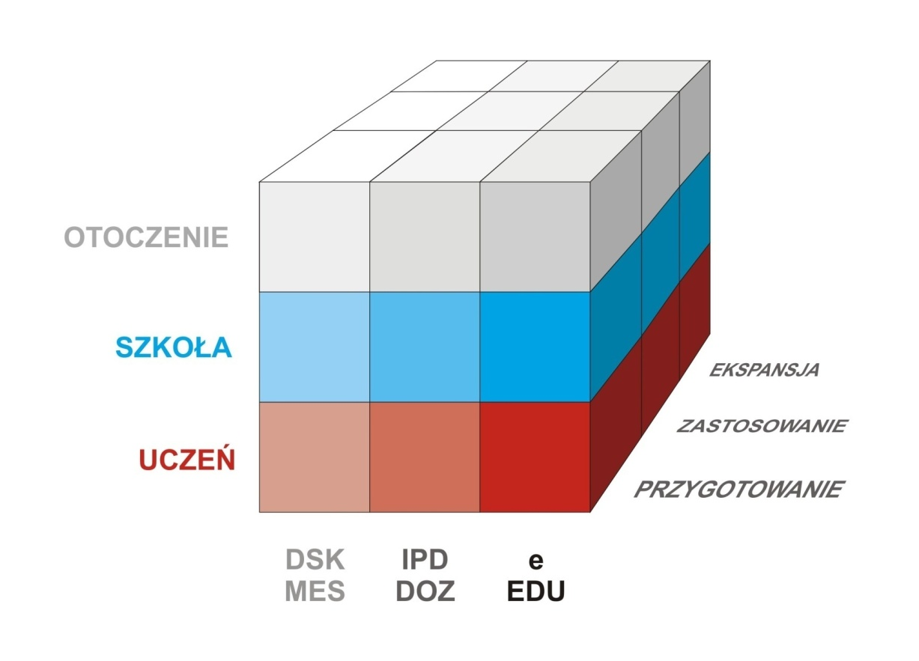
Model programu rozwojowego – ujęcie graficzne
Notes:
Większą ofertę niż m. Suwałki mają powiaty augustowski, grajewski i moniecki

Slide 50
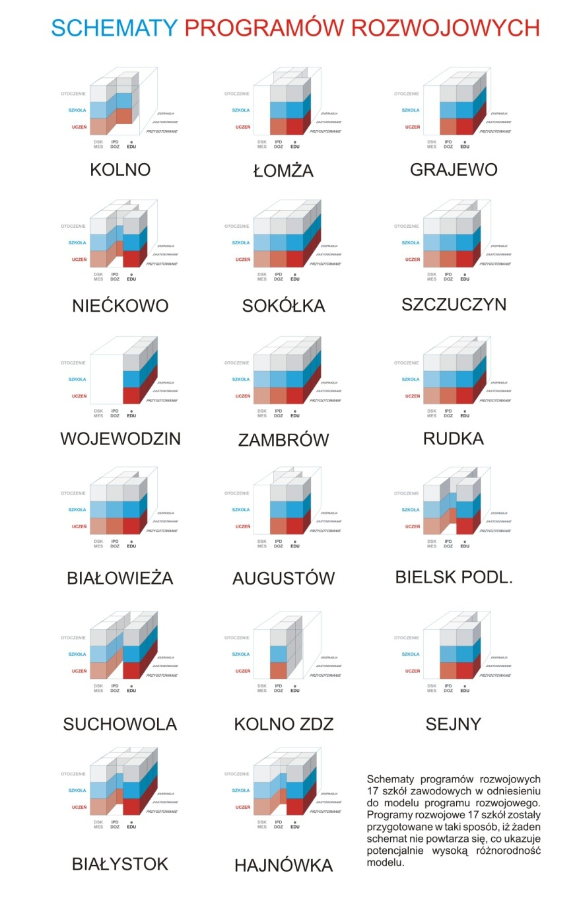
Notes:
Większą ofertę niż m. Suwałki mają powiaty augustowski, grajewski i moniecki

